Slide 1
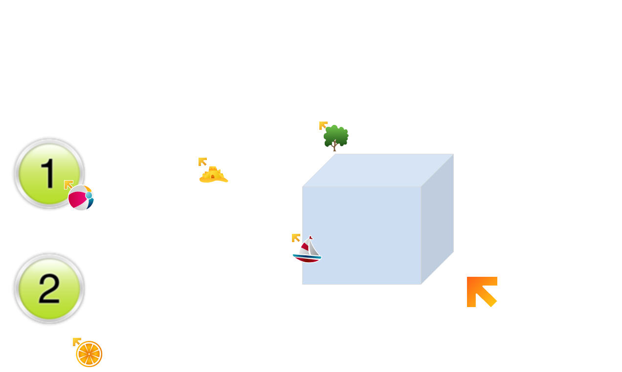
Erste Schritte mit Microsoft® Mouse Mischief™
Mouse Mischief ist ein Add-In für PowerPoint, mit dessen Hilfe Sie interaktive Multi-Maus-Präsentationen erstellen und wiedergeben können. Die Kursteilnehmer können mit ihren eigenen Mäusen gleichzeitig an der Präsentation mitwirken.

Slide 2
Registerkarte "Multi-Maus"
❶
Die Schaltflächen zum Erstellen und Wiedergeben von Multi-Maus-Präsentationen befinden sich auf dieser Registerkarte.
❶ | Es wird empfohlen, für diese Tour die Normalansicht zu verwenden. Die meisten Folien sind statisch, einige sind jedoch Multi-Maus-Folien. Schließen Sie am Ende der Tour einige Mäuse an Ihren Computer an, und klicken Sie auf Bildschirmpräsentation wiedergeben, um Mouse Mischief zu erkunden und eigene Folien zu erstellen.

Slide 3
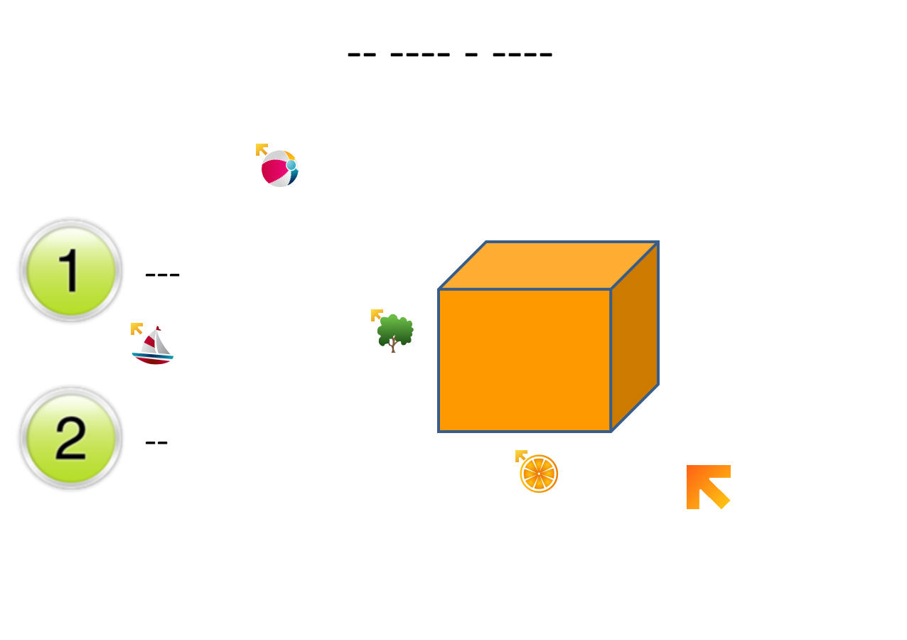
Ist dies ein Würfel?
❷
Ja
Nein
❶
❶ | Mauszeiger des Lehrers
❷ | Einer der Mauszeiger der Kursteilnehmer
Die meisten Folien dieser Tour sind statische PowerPoint-Folien, darunter auch diese Folie. Wenn Sie später einige Mäuse an Ihren Computer anschließen, sehen Sie auf Multi-Maus-Folien Mauszeiger der Kursteilnehmer wie diese hier.

Slide 4
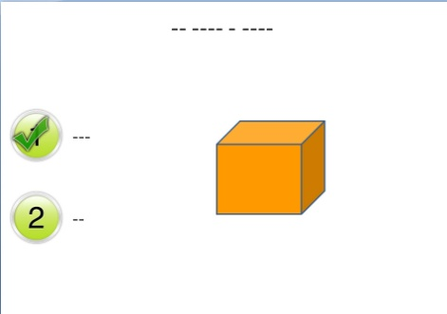
Ihre Möglichkeiten
Erstellen Sie Folien für interaktive Lektionen und Aktivitäten mithilfe der Schaltflächen auf der Registerkarte Multi-Maus. | Geben Sie Lektionen und Aktivitäten wieder, an denen Kursteilnehmer mit ihren eigenen Mäusen gleichzeitig mitwirken können.
 | HINWEIS: Verwenden Sie immer die Schaltfläche Bildschirmpräsentation wiedergeben auf der Registerkarte Multi-Maus.
Beim Erstellen einer Folie können Sie Antworten zuweisen. | Die Kursteilnehmer sehen die Antworten nicht auf den Folien. Nachdem alle geantwortet haben, wird ein Ergebnisbereich angezeigt.

Slide 5
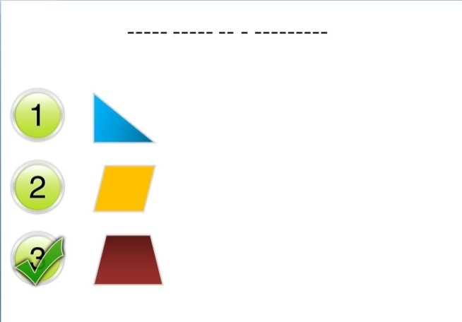
Folien mit Fragen und Antworten
Erstellen Sie Fragen, und weisen Sie Antworten zu.
❶
 | Klicken Sie auf Neue Folie.
 | Klicken Sie auf Multiple-Choice, und wählen Sie anschließend die Anzahl der Auswahlmöglichkeiten aus.
 | Weisen Sie eine Antwort zu.
❷
❶
❷
❸
❸

Slide 6
Multi-Maus-Präsentationen wiedergeben

Slide 7
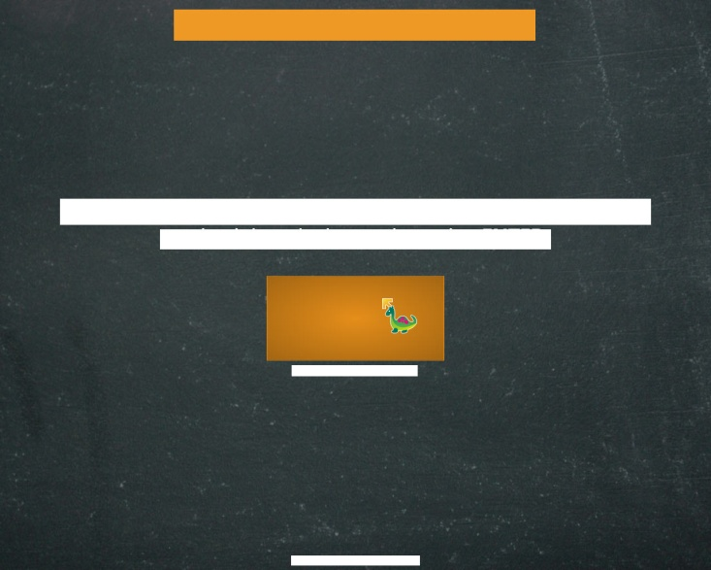
Bildschirmpräsentation wiedergeben: Schritt 1
Vor jeder Wiedergabe einer Präsentation müssen Sie einige Schritte ausführen, bevor Kursteilnehmer mitwirken können.
Wenn Sie Ihren Mauszeiger identifiziert haben, wird dieser zu einem orangefarbenen Pfeil.*
*Falls Sie nur eine Maus haben und Ihre Präsentation vorab testen möchten, können Sie mithilfe der Tastatur die Lehrerrolle übernehmen. Drücken Sie F7, wenn Sie diese Seite im Modus Bildschirmpräsentation wiedergeben sehen.

Slide 8
Bildschirmpräsentation wiedergeben: Schritt 2
Legen Sie fest, ob die Kursteilnehmer in Teams oder als Einzelpersonen arbeiten.
Kursteilnehmer arbeiten einzeln | Kursteilnehmer arbeiten in Teams
Jeder Kursteilnehmer hat einen anderen Mauszeiger mit einem individuellen Bild. | Alle Kursteilnehmer eines Teams haben einen Mauszeiger mit dem gleichen Bild.
Alle Kursteilnehmer beantworten auf den einzelnen Folien die gestellten Fragen getrennt. | Teams fördern die Zusammenarbeit. Alle Teammitglieder müssen bei jeder Frage dieselbe Antwort auswählen.
Mouse Mischief ist für die Interaktion mit Kursteilnehmern vorgesehen und nicht zum Erzielen von Punkten oder zu Prüfungszwecken.

Slide 9
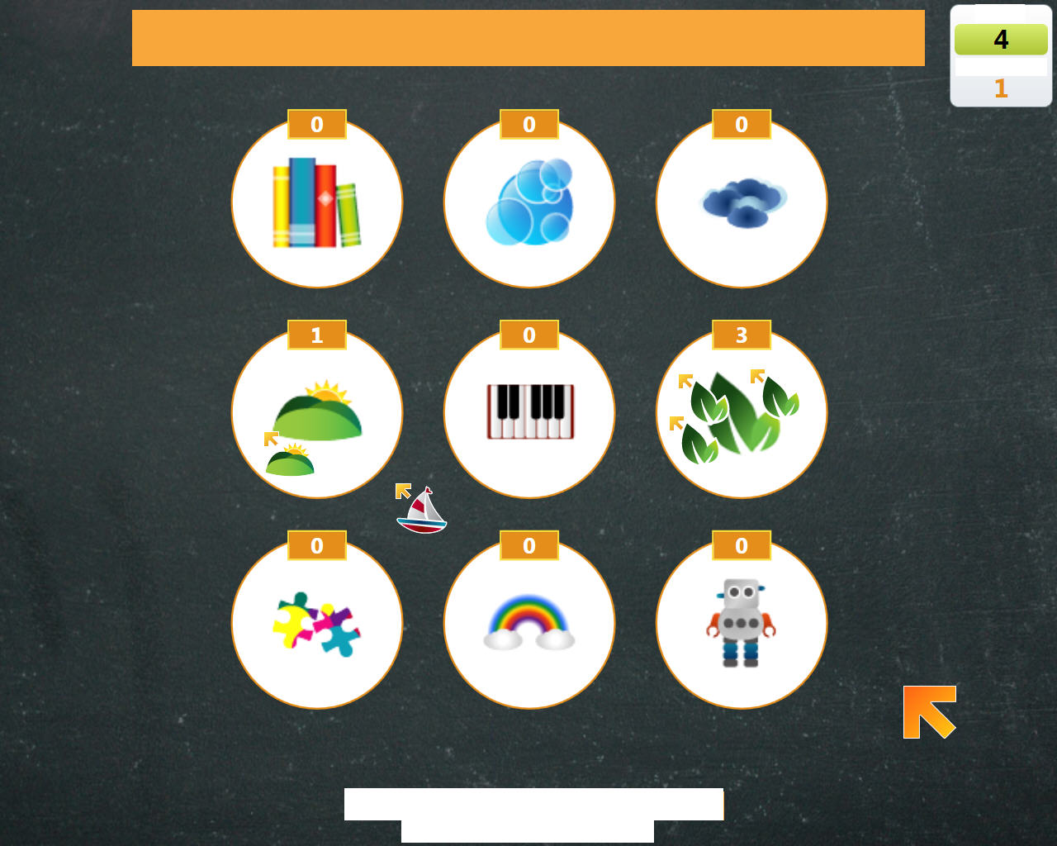
Bildschirmpräsentation wiedergeben: Schritt 3a
Wenn Sie Teammodus auswählen, klicken die Kursteilnehmer auf ein Bild, um einem Team beizutreten. Die Bilder auf dieser Seite repräsentieren Teams.
❶ | Nachdem ein Kursteilnehmer auf ein Bild geklickt hat, ändert sich dessen Mauszeiger in das Teambild.
❷ | Die Zahl am oberen Rand jedes Bilds zeigt, wie viele Kursteilnehmer dem Team beigetreten sind.
❸ | Oben: Mäuse in Teams. Unten: Verbleibende Mäuse.
❸
❶
❷

Slide 10
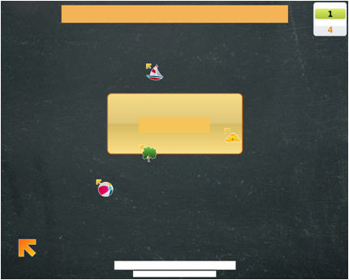
Bildschirmpräsentation wiedergeben: Schritt 3b
Wenn Sie Einzelmodus auswählen, klickt jeder Kursteilnehmer in das Feld, um an der Aktivität teilzunehmen.
Alle Kursteilnehmer beantworten auf den einzelnen Multi-Maus-Folien die gestellten Fragen mithilfe ihrer eigenen Maus getrennt.

Slide 11
Multi-Maus-Präsentationen erstellen

Slide 12
Typen von Multi-Maus-Folien
Ja/Nein-
Fragen
Interaktiv
Multiple-Choice-
Fragen
Interaktiv
Zeichen-
aktivitäten
Interaktiv
Normale PowerPoint-Folien
Statisch
Im Modus "Bildschirmpräsentation wiedergeben" erscheinen die Mauszeiger der Kursteilnehmer in den drei Typen von Multi-Maus-Folien. Wenn Sie normale PowerPoint-Folien in der Präsentation verwenden, sind diese im Modus "Bildschirmpräsentation wiedergeben" statisch.

Slide 13
Ist dies ein Würfel?
Ja
Nein
Dies ist ein Beispiel für eine vom Lehrer erstellte Folie mit einer Ja/Nein-Frage. Wenn Sie diese Präsentation im Modus Bildschirmpräsentation wiedergeben anzeigen, ist dies die erste Multi-Maus-Folie, auf der Sie die Mauszeiger der Kursteilnehmer sehen.

Slide 14
Welche Form ist trapezförmig?
Dies ist ein Beispiel für eine vom Lehrer erstellte Folie mit einer Multiple-Choice-Frage.

Slide 15
Welches Bild zeigt für Sie den Mond?
Dies ist ein Beispiel für eine Umfragefolie, d. h. eine Multiple-Choice-Frage ohne Antwort. Verwenden Sie Umfragefolien, um unter den Teilnehmern eine Diskussion zu kontroversen Themen anzustoßen.

Slide 16
Vervollständigen Sie jede Form
Dreieck:
Rechteck:
Raute:
Sie können die Zeichenpalette nur im Modus "Bildschirmpräsentation wiedergeben" verwenden. Auf der nächsten Folie sehen Sie, wie ein Kursteilnehmer diese Aktivität in der Präsentation erledigt hat.

Slide 17
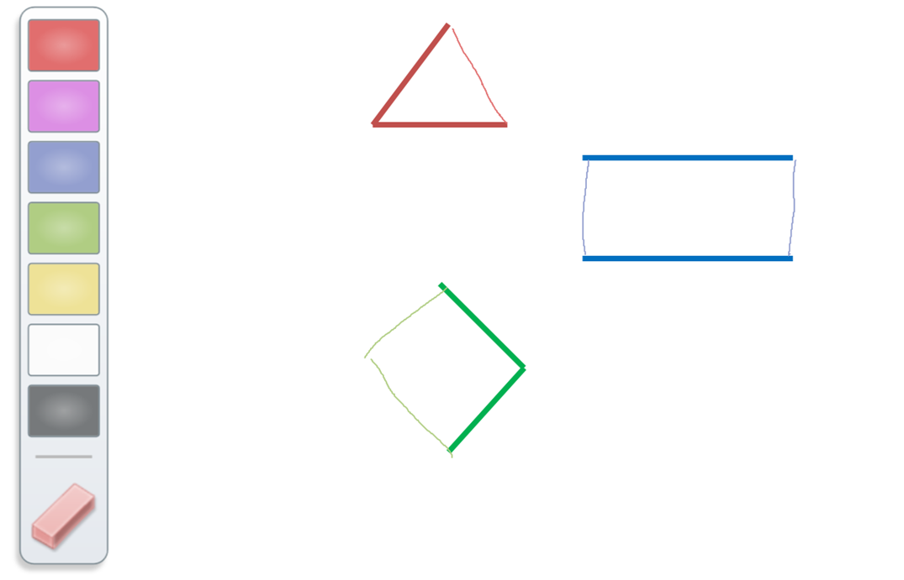
Hier sehen Sie, wie ein Kursteilnehmer die Zeichnungen mithilfe des Mauszeigers als Zeichenwerkzeug vervollständigt hat.

Slide 18
Winkeltypen
Ein spitzer Winkel misst weniger als 90 Grad.
Ein stumpfer Winkel misst mehr als 90 Grad.
Ein rechter Winkel misst genau 90 Grad.
Dies ist ein Beispiel für eine normale PowerPoint-Folie. Verwenden Sie normale Folien, um Schulungstexte in Multi-Maus-Präsentationen zu integrieren.

Slide 19
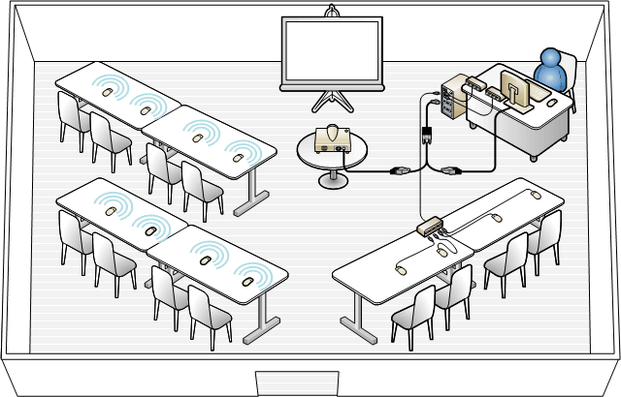
Beispiel für Schulungsraumaufbau
Diese Abbildung zeigt einen möglichen Schulungsraumaufbau für zwölf Kursteilnehmer:
Projektor
Leinwand
Drei USB-Hubs
Zwölf Mäuse (verkabelt oder drahtlos)
Dieser Aufbau kann an eine größere oder kleinere Teilnehmerzahl angepasst werden.
Seien Sie vorsichtig, wenn Sie Kabel zwischen den Systemkomponenten verlegen. Kabel können Stolperfallen sein.
Detaillierte Informationen zur Hardwareeinrichtung finden Sie hier:
Thema "Einrichten von Mouse Mischief im Schulungsraum" in der Hilfe zu Mouse Mischief.

Slide 20
Mouse Mischief erkunden
Nachdem Sie jetzt gesehen haben, was Sie mithilfe der Registerkarte Multi-Maus erstellen können, ist es Zeit, Mouse Mischief zu erkunden…
Schließen Sie einige Mäuse an Ihren Computer an, und klicken Sie anschließend auf Bildschirmpräsentation wiedergeben, um zu sehen, wie die Multi-Maus-Features funktionieren.
Erstellen Sie eigene interaktive Folien mithilfe der Schaltflächen auf der Registerkarte Multi-Maus.
Drücken Sie in der Normalansicht STRG+N, um Ihre erste Multi-Maus-Präsentation zu erstellen.

Slide 21
© 2010 Microsoft Corporation. Alle Rechte vorbehalten Microsoft, Mouse Mischief, PowerPoint und andere Produktnamen sind (oder sind möglicherweise) eingetragene Marken in den USA und/oder anderen Ländern.
Die hier enthaltenen Informationen dienen lediglich zu Informationszwecken und geben die Sicht der Microsoft Corporation zum Zeitpunkt der Veröffentlichung der Präsentation wieder. Da Microsoft auf wechselnde Marktbedingungen reagieren muss, sind diese Informationen nicht als Zusage seitens Microsoft zu werten. Microsoft kann keine Garantie zur Genauigkeit von Informationen geben, die nach dem Datum dieser Präsentation bereitgestellt werden.
MICROSOFT GIBT KEINE GARANTIEN, SEIEN SIE AUSDRÜCKLICH, GESETZLICH ODER KONKLUDENT, BEZÜGLICH DER IN DIESER PRÄSENTATION ENTHALTENEN INFORMATIONEN.

